Slide 1

Docker培训
培训人：李春晖
2024-06-27

Slide 2


目 录
CATALOGUE
Docker简介与基本概念
Docker架构与组件详解
Docker镜像制作与管理实践
Docker容器运行与编排技术
Docker实际应用

Slide 3

01
Docker简介与基本概念

Slide 4
Docker定义及发展历程
定义
Docker是一个开源的应用容器引擎，用于将应用程序及其依赖打包成可移植的镜像，并发布到任何流行的Linux或Windows操作系统上。它可以让你通过容器技术来隔离应用环境，确保应用在任何环境中都能一致运行。
容器和虚拟机的区别
虚拟机 (VM): 虚拟机通过虚拟化技术，模拟一整套硬件系统，并在其上运行操作系统和应用。每个虚拟机包含一个完整的操作系统实例。
容器: 容器共享主机操作系统的内核，通过隔离技术（如cgroups和namespaces）来提供轻量级的独立运行环境。每个容器包含应用及其所有依赖项，但不包含完整的操作系统实例。

Slide 5
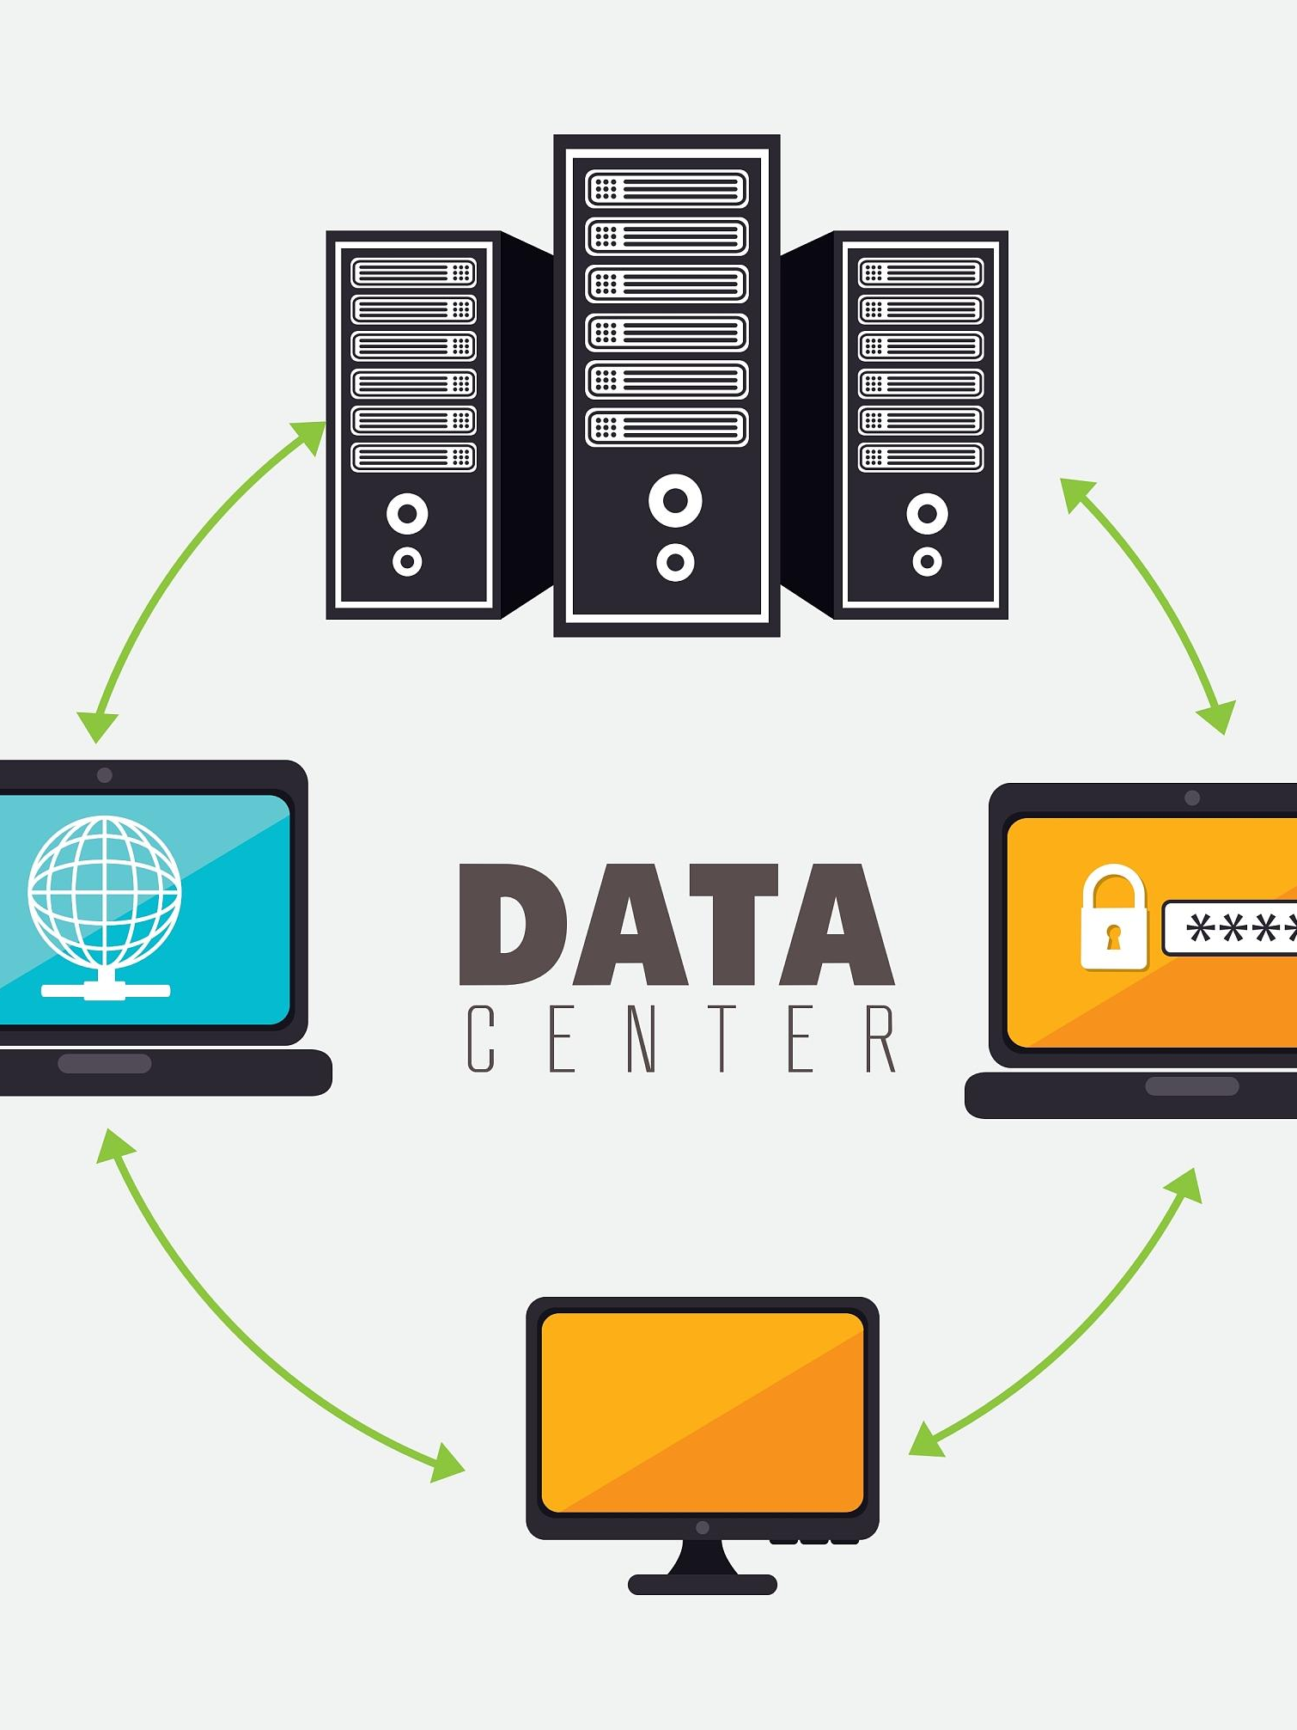
核心技术原理简述
01
容器技术
Docker利用Linux内核的Cgroups和Namespace功能来创建独立的容器，实现进程、网络、文件系统的隔离。
02
镜像技术
Docker镜像是一个轻量级、可执行的独立软件包，包含应用程序及其运行所需的所有依赖和配置，使得应用可以在任何Docker环境中一致地运行。
03
仓库管理
Docker通过仓库来存储和共享镜像，用户可以方便地拉取和使用他人创建的镜像，也可以将自己的镜像推送到仓库中共享。

Slide 6

容器与虚拟机对比分析
架构差异
01
02
资源占用
容器与宿主机共享操作系统内核，而虚拟机则包含独立的操作系统。这使得容器更加轻量级且启动速度更快。
容器仅包含应用及其依赖，无需额外的操作系统开销，因此资源占用更低。而虚拟机需要为每个实例分配独立的系统资源。
隔离性
03
04
移植性
虽然容器在隔离性方面略逊于虚拟机，但其仍能提供足够的进程、网络和文件系统隔离，确保应用之间的安全性。
由于Docker镜像的跨平台特性，容器可以在不同的操作系统和硬件平台上一致地运行，而虚拟机则可能受到特定平台限制。

Slide 7
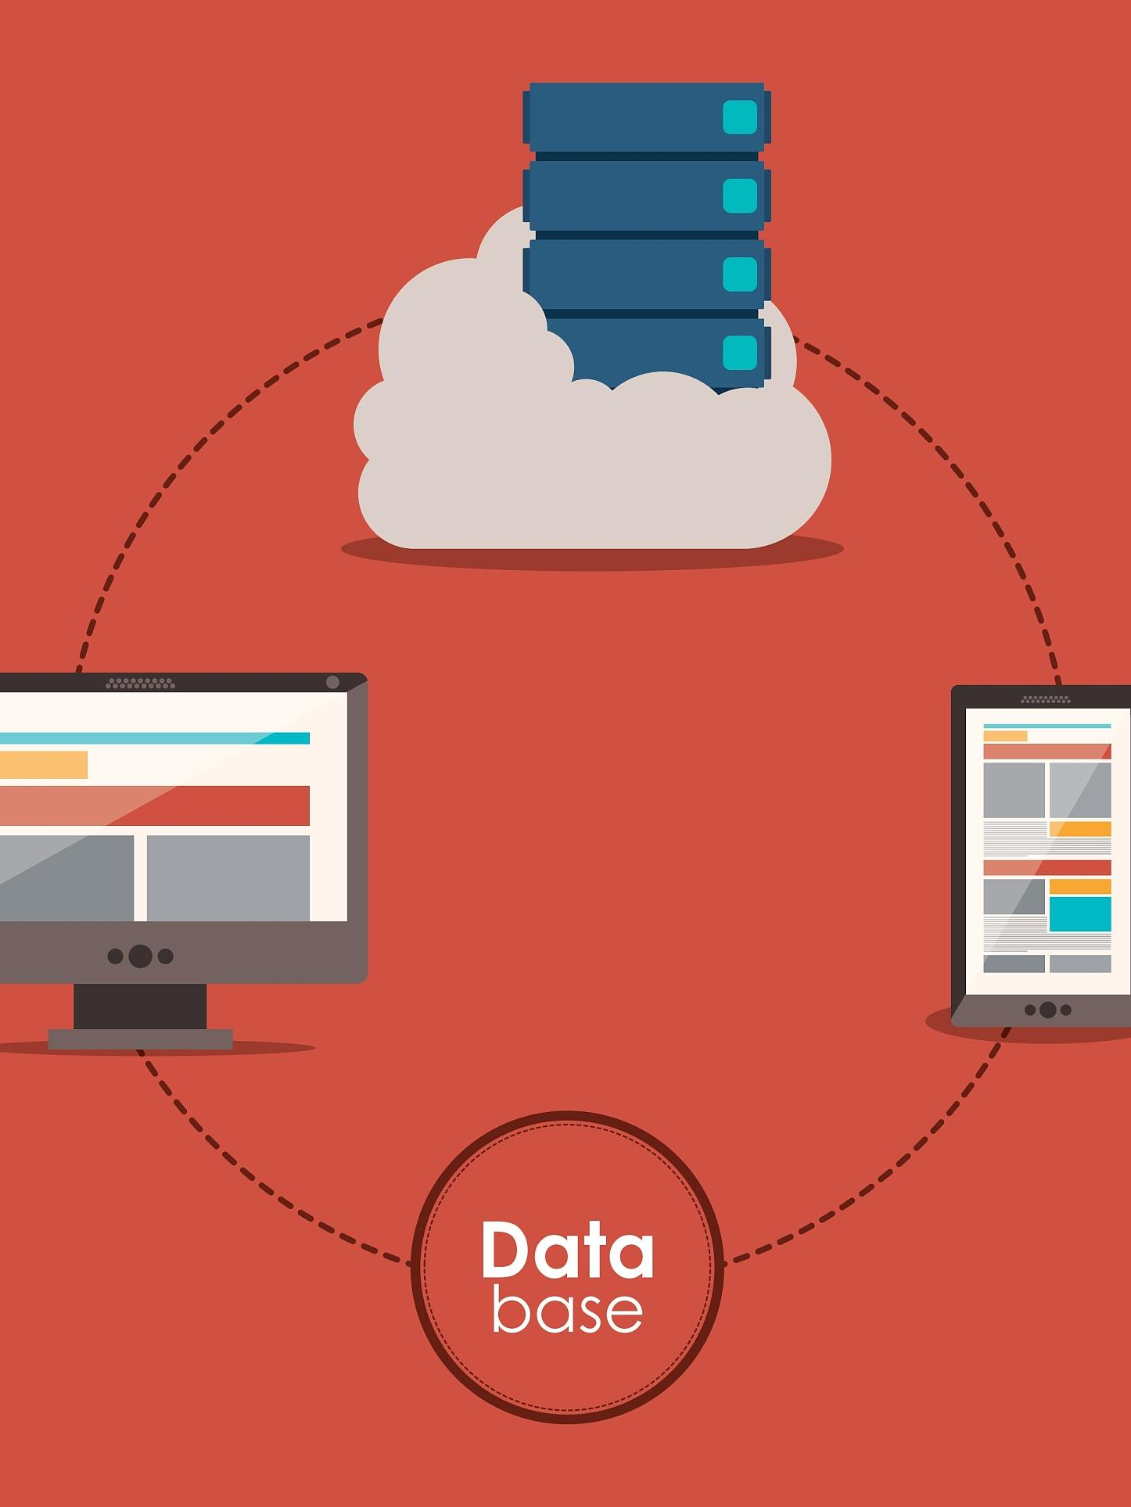
应用场景与优势总结
应用场景
Docker适用于微服务架构、持续集成与持续部署（CI/CD）、云原生应用等场景，可以简化应用的部署、扩展和管理过程。
优势总结
Docker具有以下优势：轻量级、快速部署、跨平台兼容性、易于管理和扩展、提高资源利用率以及强大的社区支持。这些优势使得Docker成为现代软件开发和运维领域不可或缺的工具之一。

Slide 8
Docker不同系统的安装
1.Centos系统中
sudo yum update -y
sudo yum install -y yum-utils
sudo yum-config-manager --add-repo https://download.docker.com/linux/centos/docker-ce.repo
yum install docker-ce docker-ce-cli containerd.io docker-compose-plugin
开机自启
sudo systemctl start docker
sudo systemctl enable docker
2.ubuntu系统中
sudo apt-get update
curl -fsSL https://download.docker.com/linux/ubuntu/gpg | sudo gpg --dearmor -o /usr/share/keyrings/docker-archive-keyring.gpg
echo "deb [arch=$(dpkg --print-architecture) signed-by=/usr/share/keyrings/docker-archive-keyring.gpg] https://download.docker.com/linux/ubuntu $(lsb_release -cs) stable" | sudo tee /etc/apt/sources.list.d/docker.list > /dev/null
sudo apt-get update
apt-get download docker-ce docker-ce-cli containerd.io docker-compose-plugin
开机自启
sudo systemctl start docker
sudo systemctl enable docker
Notes:
|: 管道符，将前一个命令的输出作为后一个命令的输入。
tee /etc/apt/sources.list.d/docker.list: tee 命令将输入写入到指定文件（/etc/apt/sources.list.d/docker.list）并同时输出到标准输出。

Slide 9
02
Docker架构与组件详解

Slide 10
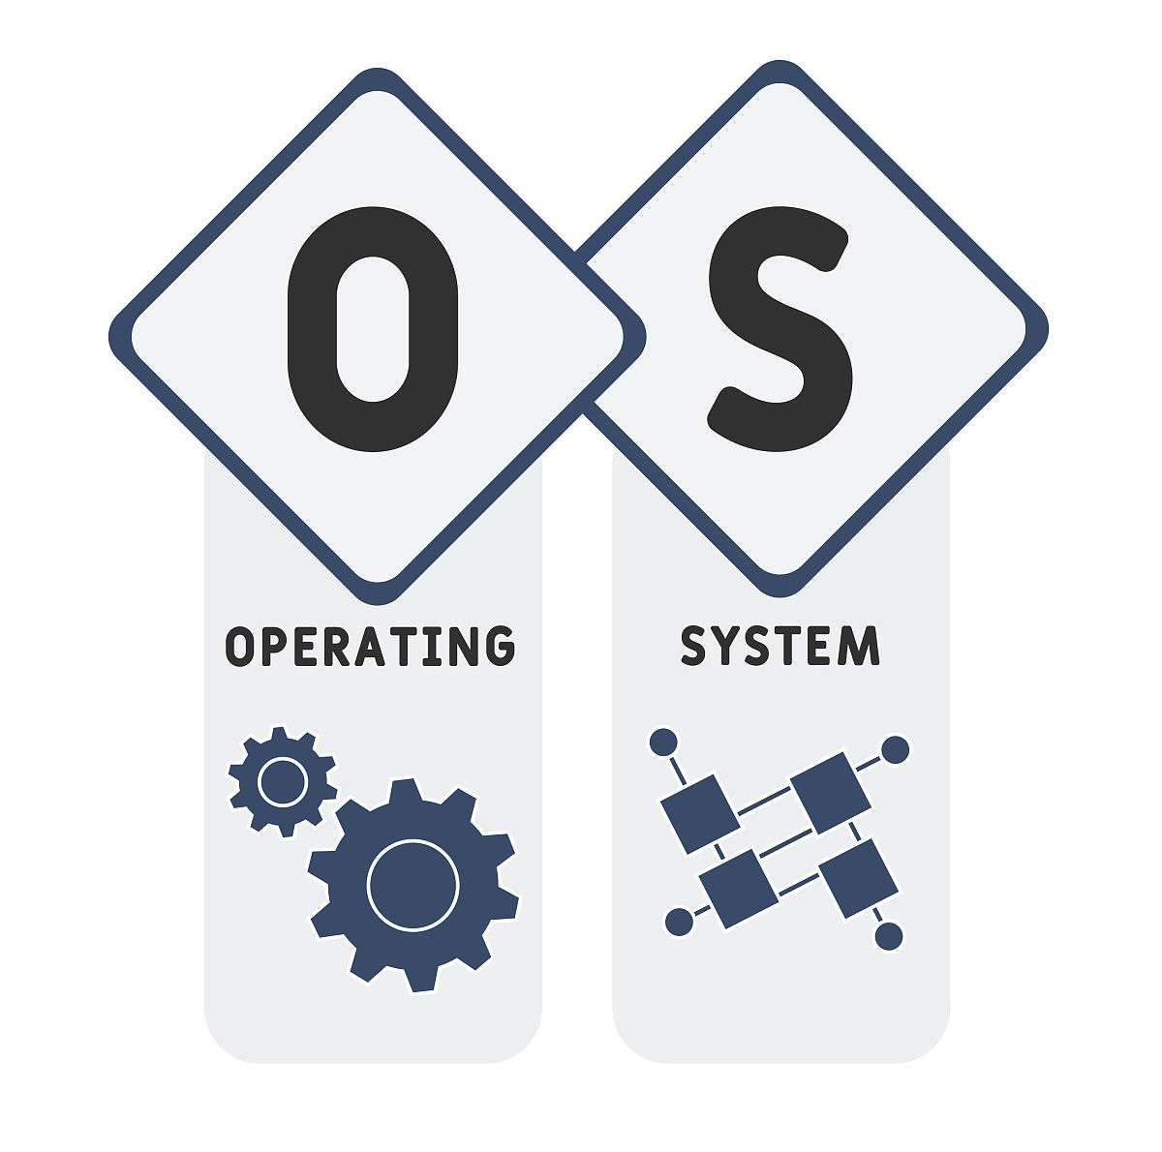
整体架构设计思路
轻量化
Docker采用通过来管理和创建Docker容器，实现了轻量级的虚拟化。
模块化
Docker将容器技术封装成多个模块，包括镜像管理、容器运行、网络管理等，便于扩展和维护。
跨平台
Docker支持多种操作系统平台，可以在不同的平台上运行相同的Docker容器，提高了应用的可移植性。

Slide 11
关键组件功能介绍
Docker引擎
Docker镜像
负责容器的创建、运行和管理，包括镜像的拉取、容器的启动、停止、删除等操作。
是一个轻量级、可执行的独立软件包，用于创建Docker容器，包含了容器运行所需的应用程序和依赖。
01
02
Docker容器
Docker仓库
03
是Docker镜像的实例，可以看作是一个独立的运行环境，实现了应用与环境的隔离。
用于存储和共享Docker镜像，包括公共仓库和私有仓库，便于镜像的分发和管理。
04

Slide 12
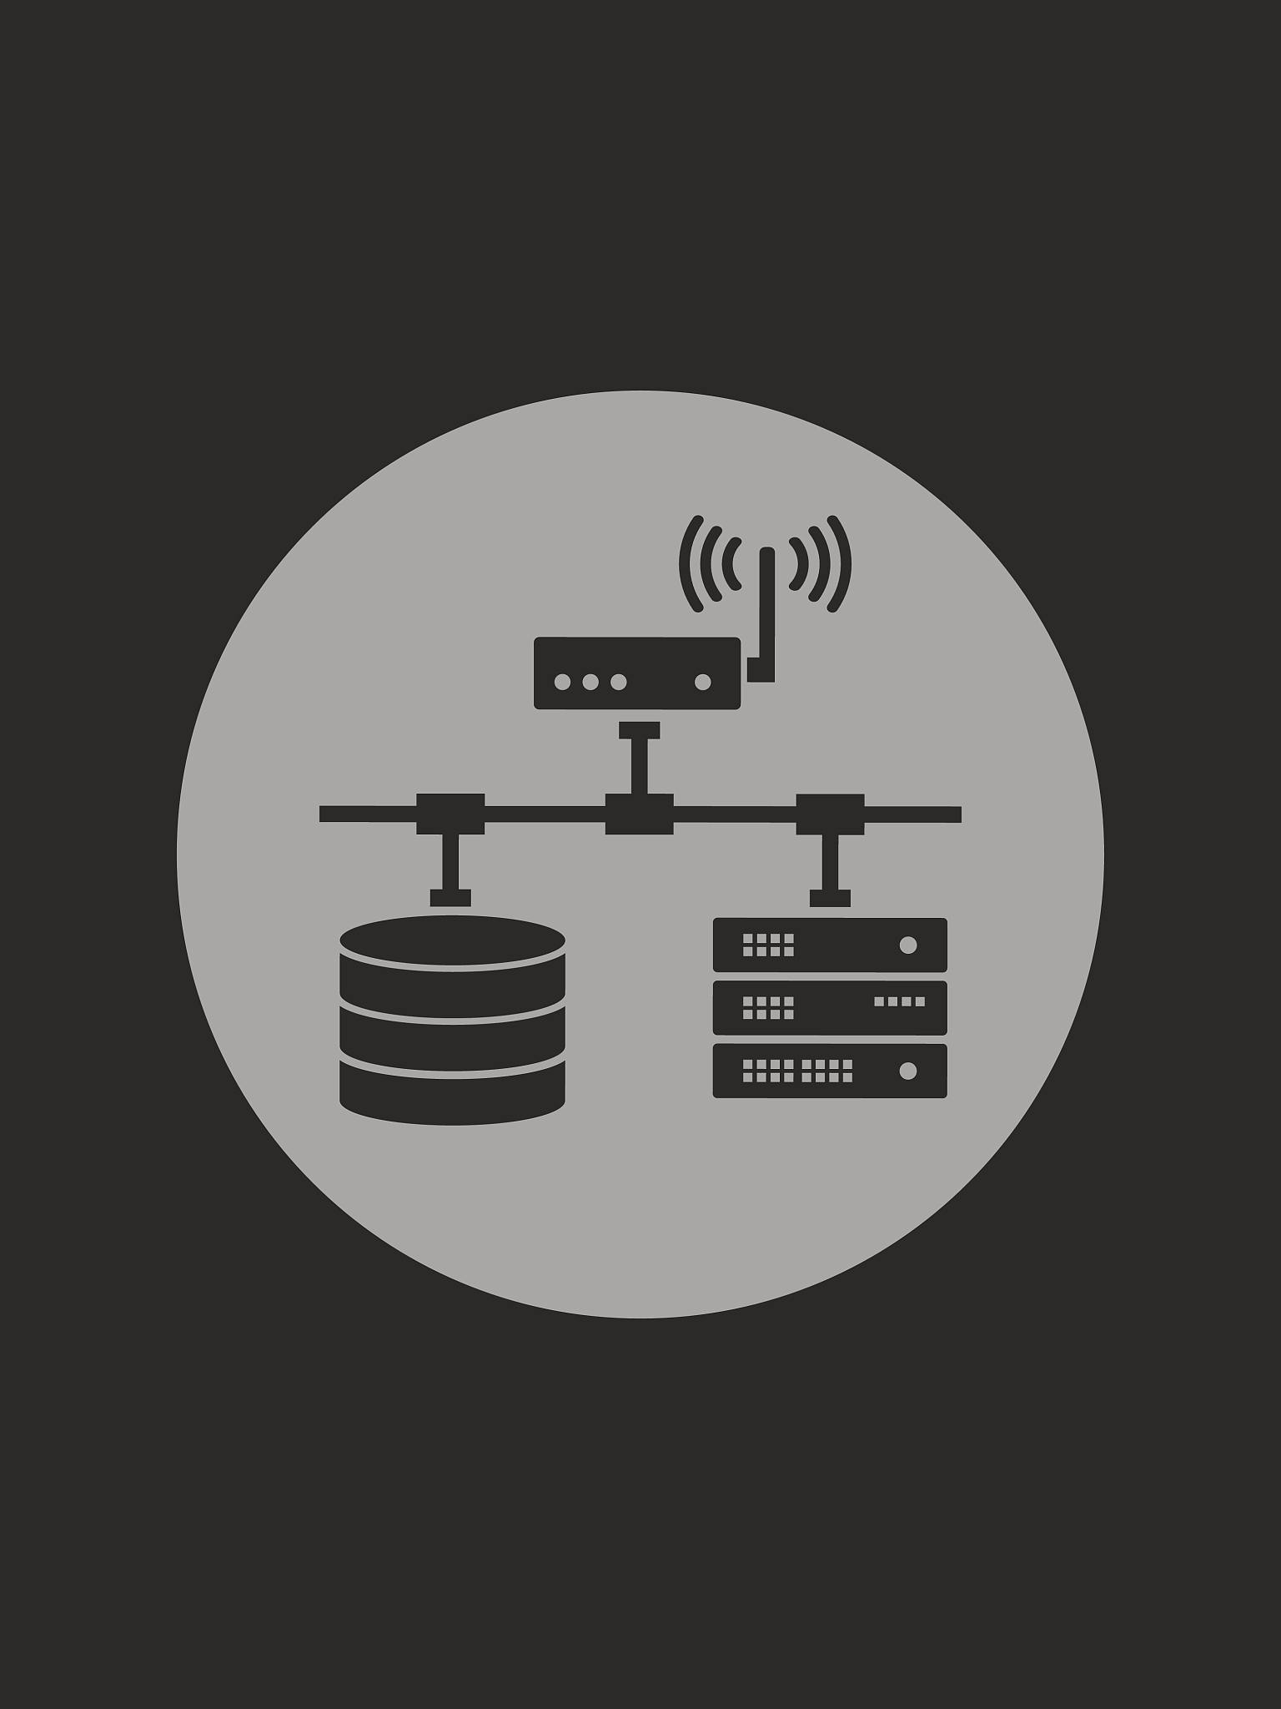
网络模型及数据持久化机制
网络模型
Docker默认采用桥接模式为容器创建独立网络栈，通过虚拟网络实现容器间的通信，同时也支持容器与宿主机之间的网络互通。
数据持久化机制
Docker提供数据卷（Volume）机制来实现数据的持久化存储，可以将容器内的数据映射到宿主机上，确保数据的可靠存储和共享。此外，Docker还支持通过挂载宿主机目录或命名卷（Named Volume）等方式来实现数据的持久化。

Slide 13
03
Docker拉取镜像和镜像制作

Slide 14
镜像拉取及管理
例子：拉取Mysql镜像
1.你可以使用 docker search 命令来搜索 Docker Hub 上的 MySQL 镜像
docker search mysql
2.docker pull mysql 这将默认拉取 MySQL 的最新版本。如果你需要特定版本的 MySQL，可以使用带标签的镜像名称
docker pull mysql:5.7 这将拉取 MySQL 5.7 版本的镜像
3. 使用docker images 可以看到拉取的镜像
4.使用docker rmi <image_id> 就可以删除指定的镜像

Slide 15

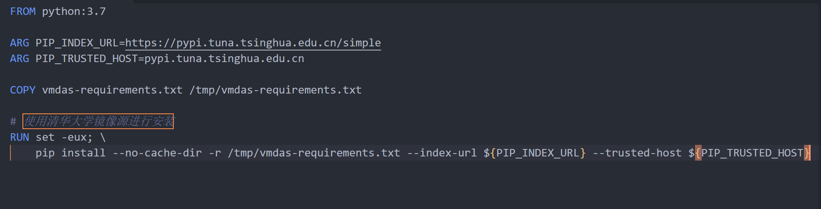
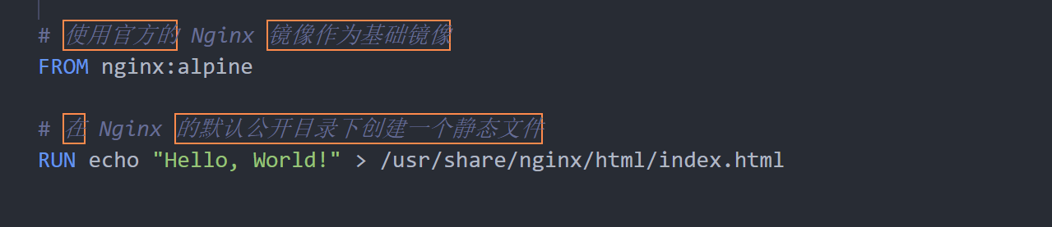
Dockerfile构建镜像
Dockerfile语法详解
Dockerfile是用于构建Docker镜像的脚本文件，包含了所有需要的命令来组装镜像。
Notes:
FROM python:3.7：指定基础镜像为官方的Python 3.7镜像。
ARG PIP_INDEX_URL和ARG PIP_TRUSTED_HOST：定义构建参数，用于指定Python包的镜像源地址和信任主机。
COPY vmdas-requirements.txt /tmp/vmdas-requirements.txt：将当前目录下的vmdas-requirements.txt文件复制到镜像内的/tmp目录。
RUN set -eux; pip install --no-cache-dir -r /tmp/vmdas-requirements.txt --index-url ${PIP_INDEX_URL} --trusted-host ${PIP_TRUSTED_HOST}：使用清华大学的镜像源安装Python包依赖。

Slide 16
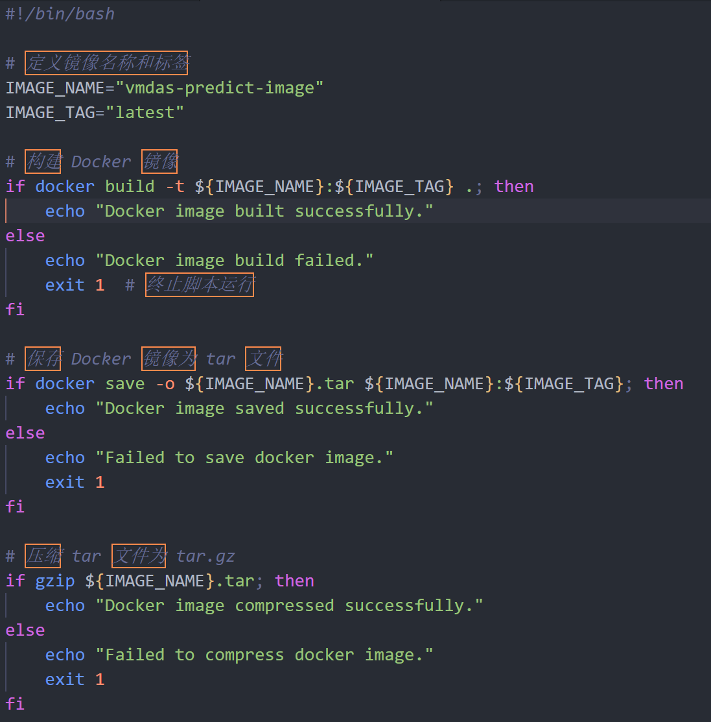
编写Dockerfile技巧分享
基于DockerFile构建镜像
命令解释：
docker build：命令用于构建镜像的命令
-t ${IMAGE_NAME}:${IMAGE_TAG}：指定镜像名字和标签命令为上面定义的镜像名字和标签名字。
.：表示Dockerfile所在的当前目录。
docker save: 这是 Docker 命令，用于将一个或多个镜像打包成一个归档文件。
-o ${IMAGE_NAME}.tar: -o 参数指定输出文件的路径和名称。在这里，${IMAGE_NAME}.tar 是输出的文件名，其中 ${IMAGE_NAME} 是你的镜像名称。
${IMAGE_NAME}:${IMAGE_TAG}: 这部分指定了要保存的具体镜像及其标签。${IMAGE_NAME} 是镜像名称，${IMAGE_TAG} 是镜像的标签。
Notes:
FROM python:3.7：指定基础镜像为官方的Python 3.7镜像。
ARG PIP_INDEX_URL和ARG PIP_TRUSTED_HOST：定义构建参数，用于指定Python包的镜像源地址和信任主机。
COPY vmdas-requirements.txt /tmp/vmdas-requirements.txt：将当前目录下的vmdas-requirements.txt文件复制到镜像内的/tmp目录。
RUN set -eux; pip install --no-cache-dir -r /tmp/vmdas-requirements.txt --index-url ${PIP_INDEX_URL} --trusted-host ${PIP_TRUSTED_HOST}：使用清华大学的镜像源安装Python包依赖。

Slide 17
基于Dockerfile构建的镜像的加载
docker load -i 命令用于从一个存档文件加载 Docker 镜像。这个存档文件通常是通过 docker save 命令创建的。这对在不同环境之间传输 Docker 镜像非常有用，比如从一个机器导出镜像，然后在另一台机器上加载镜像。
命令解释：
docker load -i <path_to_tar_file>
docker load: Docker 命令，用于从一个 tar 文件中加载镜像。
-i <path_to_tar_file>: 指定要加载的 tar 文件路径。
跨环境迁移：如果你需要在没有互联网连接的环境中运行 Docker 镜像（例如某些生产环境），你可以在有互联网连接的环境中下载镜像，使用 docker save 命令将其导出，然后将文件传输到目标环境并使用 docker load 命令加载。

Slide 18
04
Docker容器运行与编排技术

Slide 19
容器启动、停止和删除操作指南
容器启动
容器停止
容器删除
使用`docker run`命令启动容器，可以指定容器名称、使用的镜像、挂载的卷、环境变量等。通过设定合适的参数，可以实现容器的快速启动和初始化。
使用`docker stop`命令停止正在运行的容器。该命令会向容器发送一个停止信号，并等待容器优雅地关闭。如果容器无法响应停止信号，则可以使用`docker kill`命令强制停止容器。
使用`docker rm`命令删除已经停止的容器。如果要删除正在运行的容器，可以先使用`docker stop`命令停止容器，然后再执行删除操作。同时，可以使用`-f`选项强制删除正在运行的容器，但需注意此操作可能导致数据丢失。

Slide 20
容器启动
1.使用 docker run 命令运行 MySQL 容器，设置必要的环境变量，并指定容器名称和端口映射：
docker run --name my-mysql-container \
-e MYSQL_ROOT_PASSWORD=supconit\
-e MYSQL_DATABASE=mydatabase \
-e MYSQL_USER=sysadmin\
-e MYSQL_PASSWORD=adminsys\
-p 3307:3306 \
-v /my/local/data:/var/lib/mysql \
-d mysql:8.0.2
命令解释
docker run: 创建并启动一个新的容器。
--name my-mysql-container: 给容器命名为 my-mysql-container。
-e 设置环境变量
-p 设置端口映射
-d 使该容器后台运行
-v 设置容器卷挂载 选项用于将主机的目录或文件挂载到容器的目录中，这样可以持久化容器中的数据或共享主机和容器之间的数据
/my/local/data:/var/lib/mysql: 将主机的 /my/local/data 目录挂载到容器的 /var/lib/mysql 目录，以持久化 MySQL 数据

Slide 21
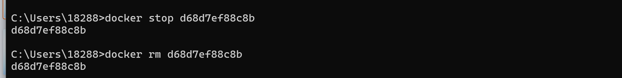
容器管理
使用 docker ps 可以展示正在运行的容器
使用 docker ps -a 展示所用容器
使用 docker start 启动容器
使用 docker restart 重容器
使用 docker exec -it <containerId> /bin/bash 进入容器内部
使用 docker stop 停止容器
使用 docker rm 删除容器 注意要先停止容器再删除容器

Slide 22
资源限制和监控日志查看方法论述
资源限制
Docker允许用户为每个容器设置资源限制，包括CPU、内存、磁盘I/O等。通过设置合理的资源限制，可以防止某个容器占用过多资源，从而影响其他容器的正常运行。可以使用`docker run`命令的`--cpus`、`-m`等选项来设置容器的资源限制。
监控日志查看
Docker提供了丰富的监控和日志功能，帮助用户实时了解容器的运行状态和性能情况。可以使用`docker stats`命令查看容器的资源使用情况，包括CPU使用率、内存占用等；同时，通过配置日志驱动（如`json-file`），可以将容器的标准输出和错误输出重定向到指定的日志文件，便于后续分析和排查问题。

Slide 23
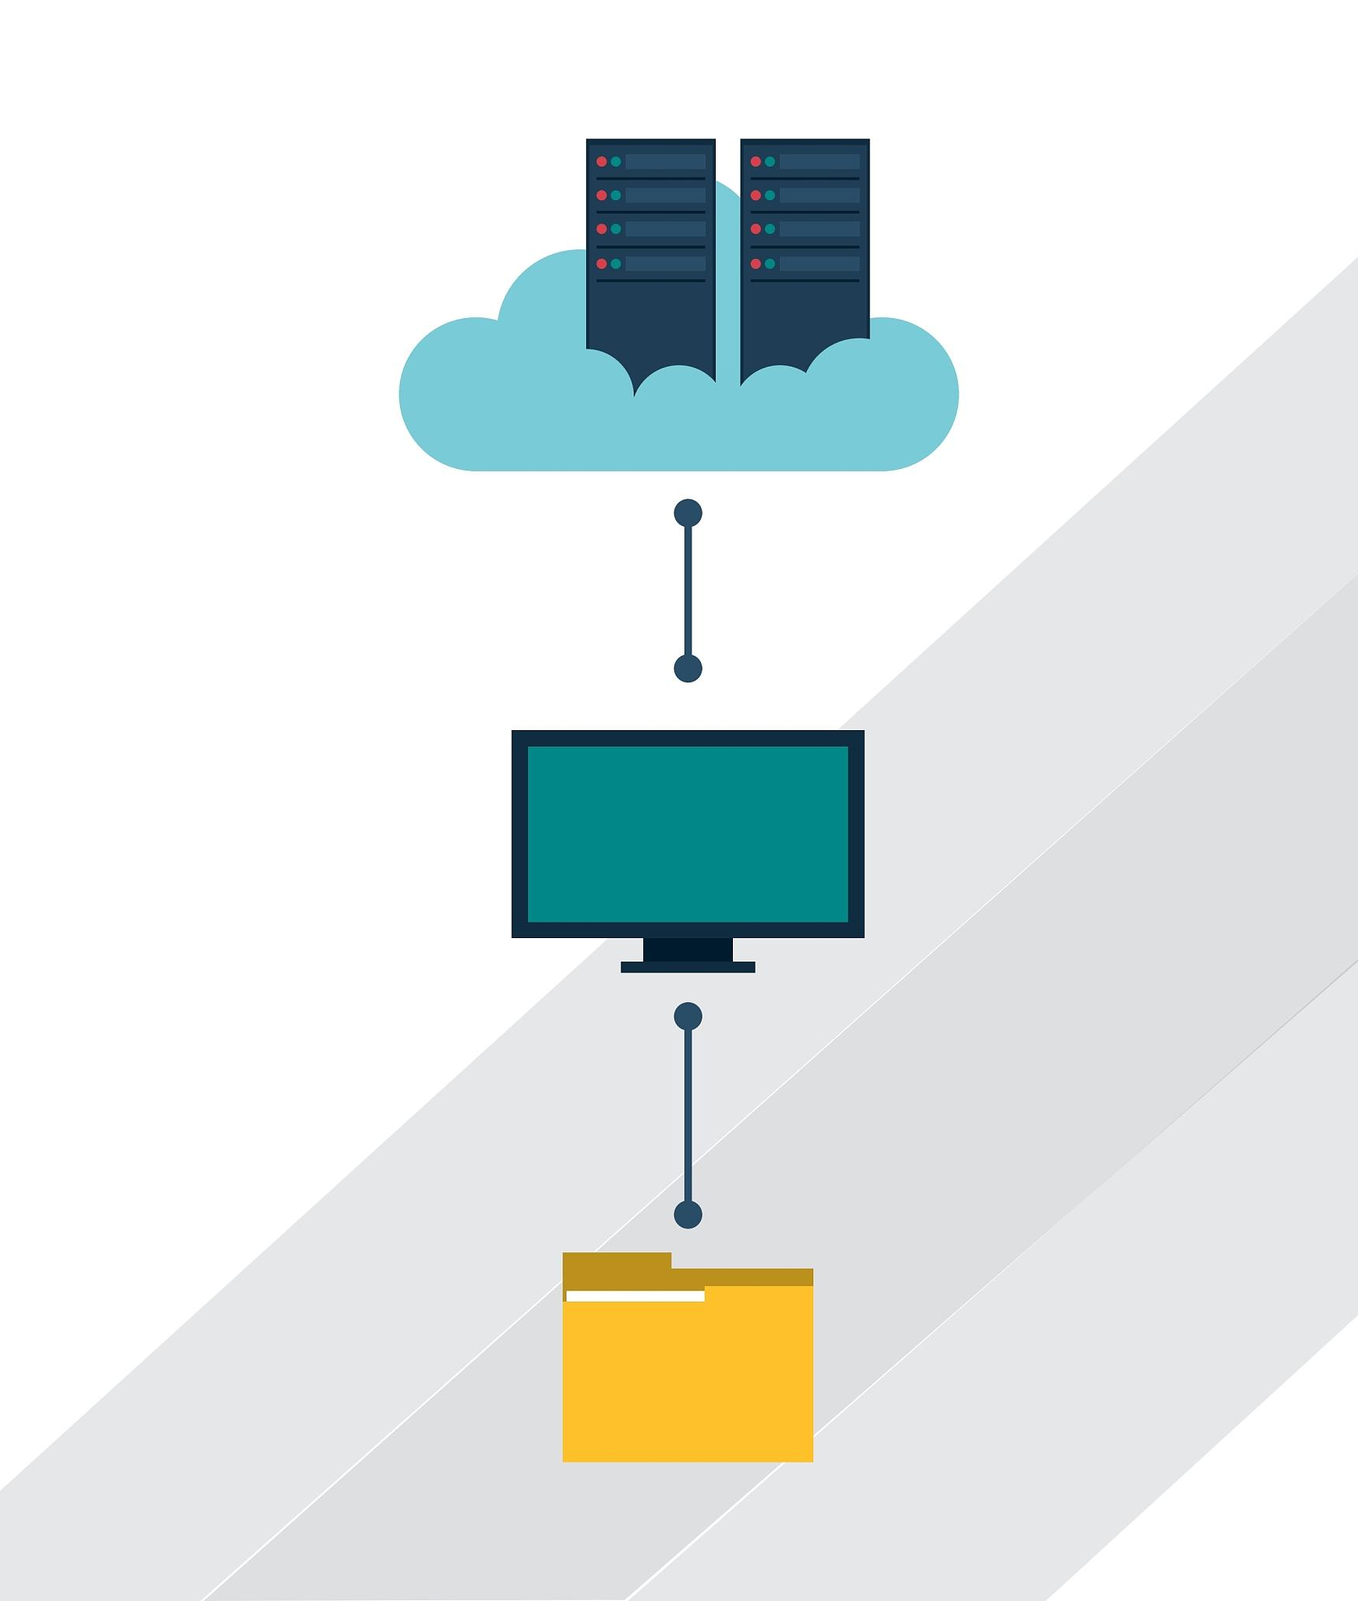
容器编排工具docker-compose
Docker Compose是一个用于定义和运行多容器Docker应用程序的工具。它使用YAML文件来配置应用程序的服务、网络和卷，然后通过简单的命令即可启动和停止整个应用程序。Docker Compose非常适合在开发环境中快速搭建和测试多容器应用程序
Docker compose的作用就是批量搭建多容器的运行和对容器的管理，简化操作。

Slide 24
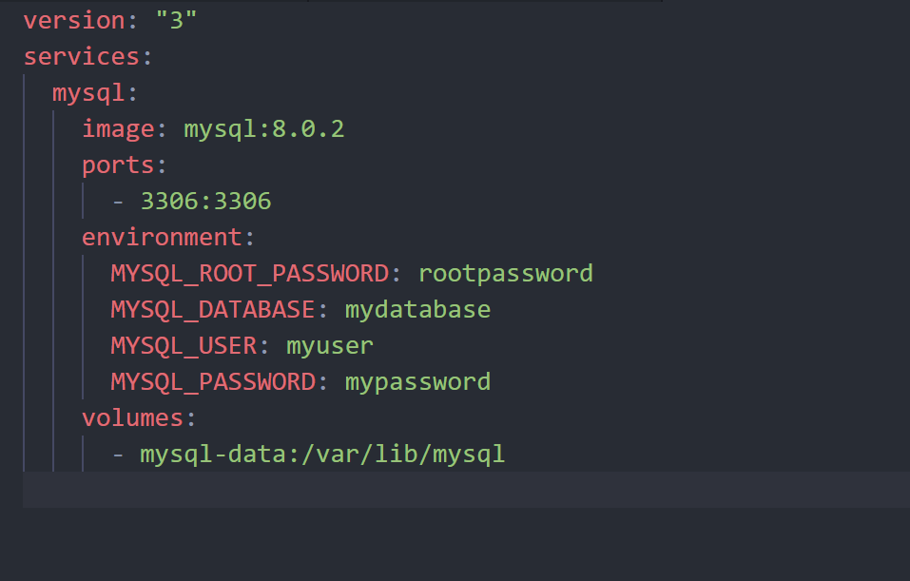
docker-compose使用
使用docker-compose需要编写一个docker-compose.yml文件，并且有固定的格式和命令
命令解析
version: "3": 定义 Docker Compose 文件的版本。这里使用的是版本 3
services: 包含服务定义块。每个服务对应一个 Docker 容器。
mysql: 定义一个名为 mysql 的服务。
image: mysql:8.0.2: 指定使用 mysql 镜像的版本 8.0.2。这是容器的基础镜像。
ports: 将容器内部端口映射到主机端口，以便外部访问。
- 3306:3306: 将主机的 3306 端口映射到容器的 3306 端口。这意味着在主机上访问 localhost:3306 会被重定向到容器的 3306 端口。MySQL 默认监听 3306 端口。
environment: 设置容器的环境变量，用于配置 MySQL 数据库。
volumes: 挂载卷，用于持久化存储。即使容器删除，数据仍然保存在主机上。
- mysql-data:/var/lib/mysql: 将名为 mysql-data 的卷挂载到容器的 /var/lib/mysql 目录。这是 MySQL 数据库在容器内的默认数据存储路径。
使用docker compose up -d 启动容器
使用docker compose down 停止并删除容器 这个是删除全部
使用docker compose rm <容器名>删除指定容器

Slide 25
05
项目中Docker应用案例分享

Slide 26
使用Docker构建算法所需镜像
FROM python:3.7
ARG PIP_INDEX_URL=https://pypi.tuna.tsinghua.edu.cn/simple
ARG PIP_TRUSTED_HOST=pypi.tuna.tsinghua.edu.cn
COPY vmdas-requirements.txt /tmp/vmdas-requirements.txt
# 使用清华大学镜像源进行安装
RUN set -eux; \
pip install --no-cache-dir -r /tmp/vmdas-requirements.txt --index-url ${PIP_INDEX_URL} --trusted-host ${PIP_TRUSTED_HOST}

Slide 27
编写算法服务docker-compose文件
version: "3" #版本号
services:
# 诊断服务
diagnosis-service: #服务名
image: vmdas-predict-image:latest # 镜像
network_mode: host
restart: always
volumes:
- ./:/usr/src/myapp #映射到镜像的路径
working_dir: /usr/src/myapp
entrypoint: python diagnosis_v6.py
stop_signal: SIGINT # 默认为 SIGTERM 发送 SIGINT 模拟 ctrl + c
environment: #时区
- TZ=Asia/Shanghai
logging:
options:
max-size: "50m"
max-file: "3"

Slide 28

THANKS
感谢观看

